Slide 1

Ticketstore
Integrantes:
Acero chavez alavaro.
Pichiule orellana, brayan a.
Balabarca lino, Johan f.
Ruiz sierra, miguel antonio
Profesor:
Jose augusto atuncar guzman

Slide 2
Resumen:
TicketStore, en colaboración con el teatro "Alfredito", ofrece una experiencia personalizada para amantes de los espectáculos. Permite a sus usuarios explorar la programación de las funciones de los eventos disponibles. Facilita a sus trabajadores agregar y gestionar shows, buscando potenciar a "Alfredito" en el mercado. Desarrollada en Java junto a MySQL, utilizando la metodología RUP y también tecnologías como JPA, Spring y Jasper Reports para una mejor eficiencia y experiencia óptima.

Slide 3
introducción:
En un Perú con creciente demanda de entretenimiento, el teatro "Alfredito" enfrenta obstáculos debido a su sistema manual de boletería. TicketStore surge como solución tecnológica para mejorar accesibilidad y gestión, haciendo el teatro más atractivo para artistas y público. El objetivo es revitalizar la industria teatral y fortalecer su presencia en el mercado del entretenimiento, ofreciendo una plataforma que simplifica la administración de espectáculos y mejora la experiencia de compra.

Slide 4
objetivos:
Reducir el tiempo de espera en la compra de boletos en un 80% en comparación con el año anterior.
Mejorar la eficiencia de las ventas de espectáculos en un 40% respecto al semestre pasado.
Fortalecer la gestión de programación de espectáculos en un 100%, evitando solapamientos y conflictos con una planificación más precisa.
Potenciar la accesibilidad del público a la variedad de espectáculos en el teatro en un 80% en comparación con el año anterior, aumentando la asistencia y visibilidad en la comunidad.

Slide 5
justificación:
El proyecto busca impulsar el crecimiento del sector de espectáculos en el Perú, beneficiando directamente al teatro "Alfredito" con mejoras en la gestión de espectáculos, venta de boletos y optimización de ingresos. Los beneficiarios indirectos incluyen clientes, que experimentarán una exploración mejorada de la programación y compra segura de boletos, y artistas, que tendrán una plataforma adicional para promocionar sus actuaciones y aumentar su visibilidad en la industria del espectáculo.

Slide 6
Alcance:
TicketStore, una plataforma web, busca modernizar y optimizar la gestión de espectáculos del teatro "Alfredito". Permite a usuarios explorar y adquirir boletos para diversos eventos, mientras brinda a los trabajadores del teatro herramientas eficientes para agregar, gestionar y promocionar nuevos shows.

Slide 7
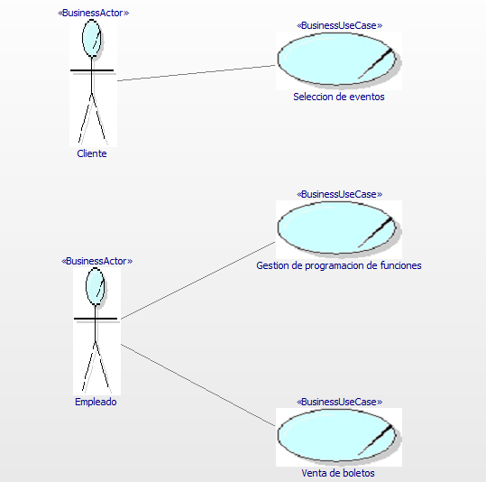
Diagrama GENERAL DEL CU

Slide 8
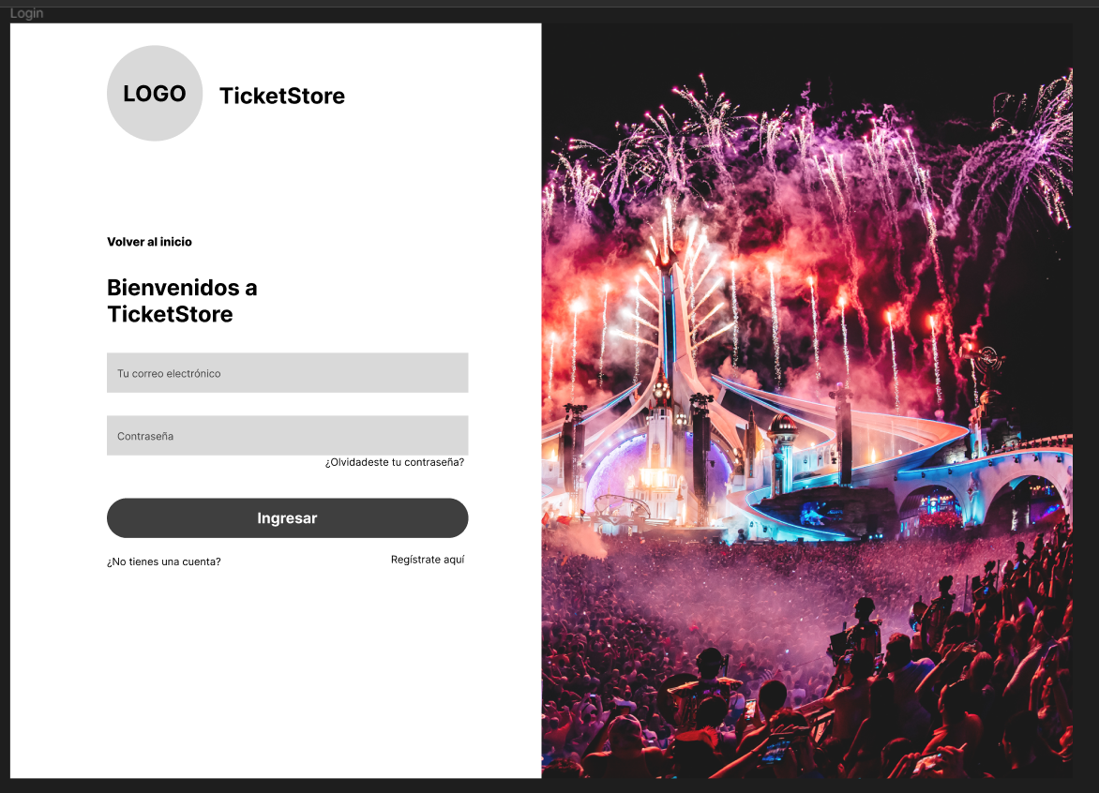
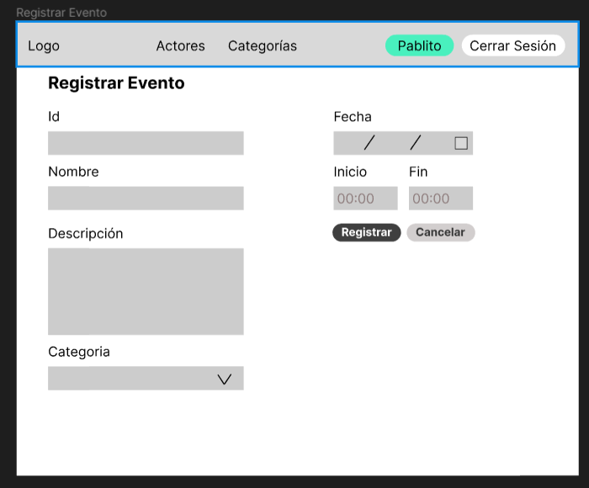
Wirefrimes:

Slide 9
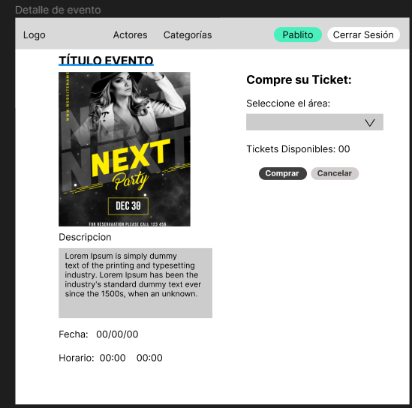
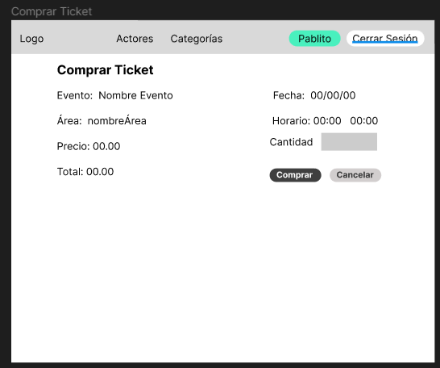
Wirefrimes:

Slide 10
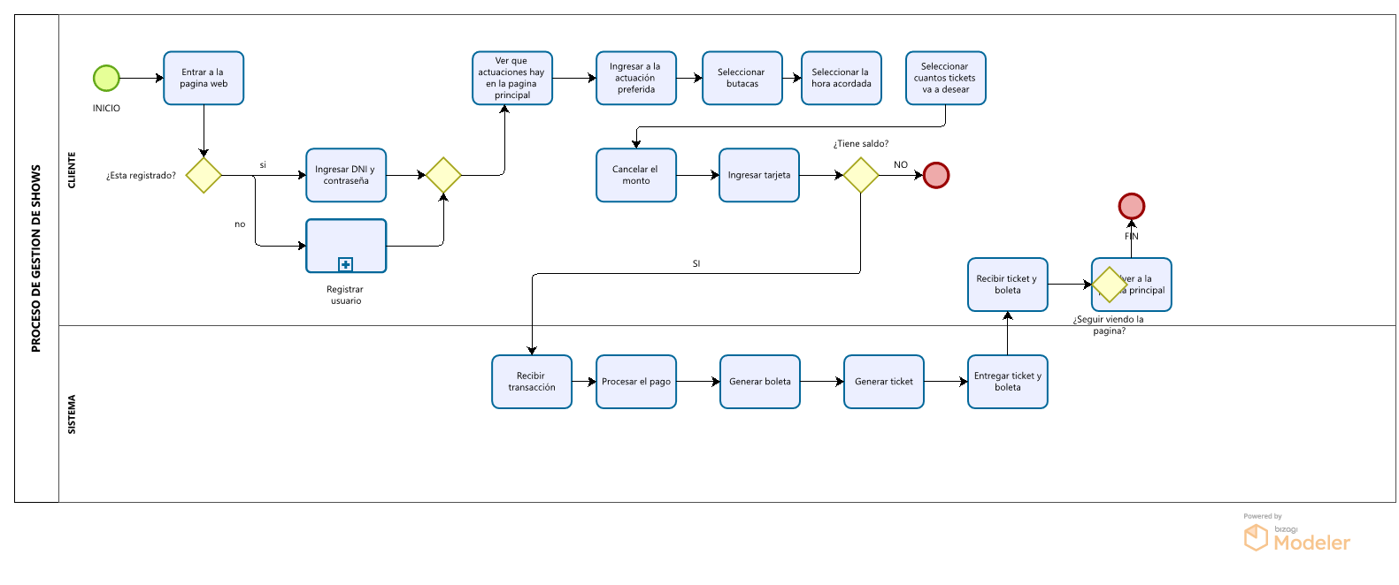
bizagi:

Slide 11
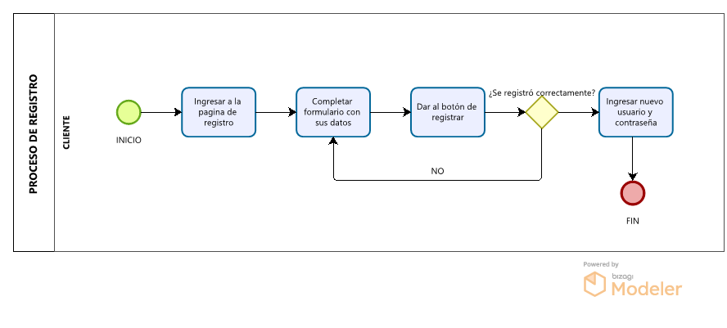
bizagi:

Slide 12

Gracias

